Slide 1
中心市街地の衰退とその活性化策
全国各地で大問題
熊本県内各中心市街地も同様…
八代市本町商店街を事例に研究

Slide 2
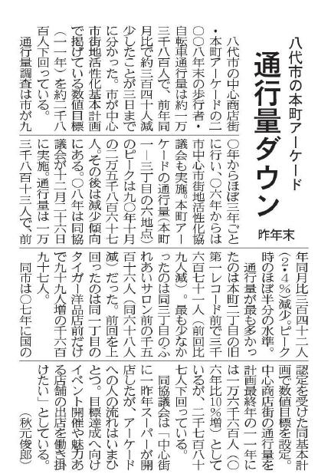
Ⅰ.八代市本町商店街の概要
城下町として発展
店舗数：約150
空き店舗率：21.9％
H16,17年
郊外大型店2店舗開店
生活拠点は郊外へ…

Slide 3
アンケート概要
目的
中心市街地・郊外大型店の利用状況及び需要調査
対象
県立八代高校・県立八代南高校生徒 348名
一般成人（八代市在住又は通勤者） 74名
方法
無記名式アンケート又はウェブアンケート
Notes:
高校生
これから商店街を利用する、してほしい高校生の意見も聴きたかった

Slide 4
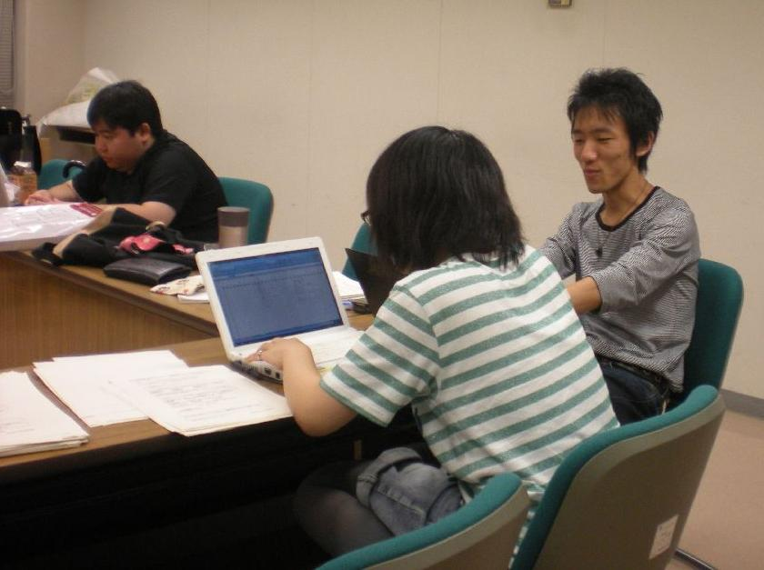
調査項目
本町商店街・郊外大型店舗を日頃から利用するか
⇒利用する・しない理由は何か
本町商店街活性化のための改善点は何か
本町商店街にあれば嬉しい施設
駐車場の改善希望点（成人のみ）

Slide 5
中心市街地の改善点は何だと思いますか？
高校生
成人

Slide 6
高校生
成人
店の種類 | 34%
雰囲気 | 24%
イベント | 14%
利便性 | 11%
ブランド力 | 9%
交通アクセス | 4%
外部との連携 | 3%
その他 | 1%
店の種類 | 24%
利便性 | 19%
交通アクセス | 17%
ブランド力 | 12%
イベント | 9%
その他 | 7%
雰囲気 | 6%
外部との連携 | 6%

Slide 7
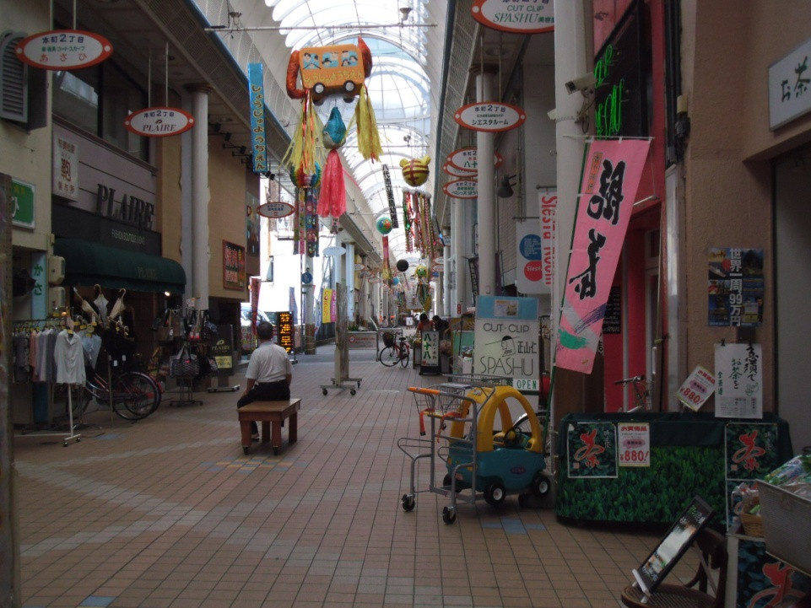
総評
中心市街地離れを再確認
利用者ニーズの把握
but⇒直接的過ぎて即反映は難しい？
世代間のニーズ・利用方法の差異

Slide 8
Ⅲ．本町商店街を活性化させるためには
活性化策具体化のために

Slide 9
商店街に新しい役割を持たせる
元気と潤いのあるまちづくり
商店街の住民に対する貢献
＝人のつながり
人の活気・商店街の活気

Slide 10
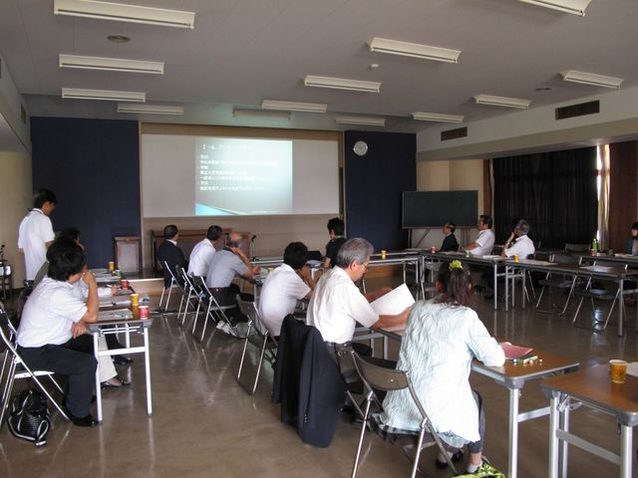
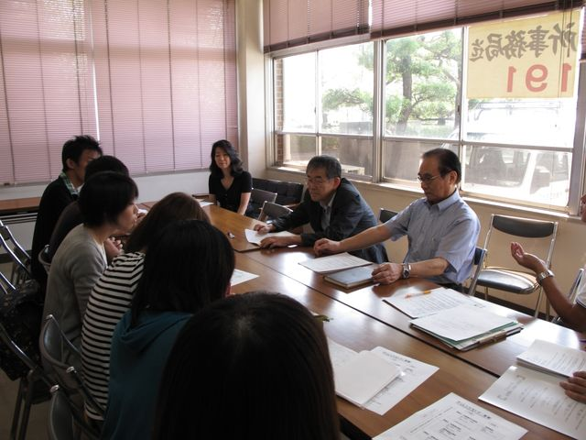
調査結果からの仮説 ～仮提案とディスカッション～
駐車場完全無料化
既存の休憩所・交流広場は活用できないか？
過去に成功した城下町券（商品券）の再度活用
空き店舗の有効活用

Slide 11
空き店舗を埋めたい！
人が集まらない
活気がない商店街
人が集まる
活気ある商店街
店舗数減少
既存店舗の閉店
店舗数増加
既存店舗の維持

Slide 12
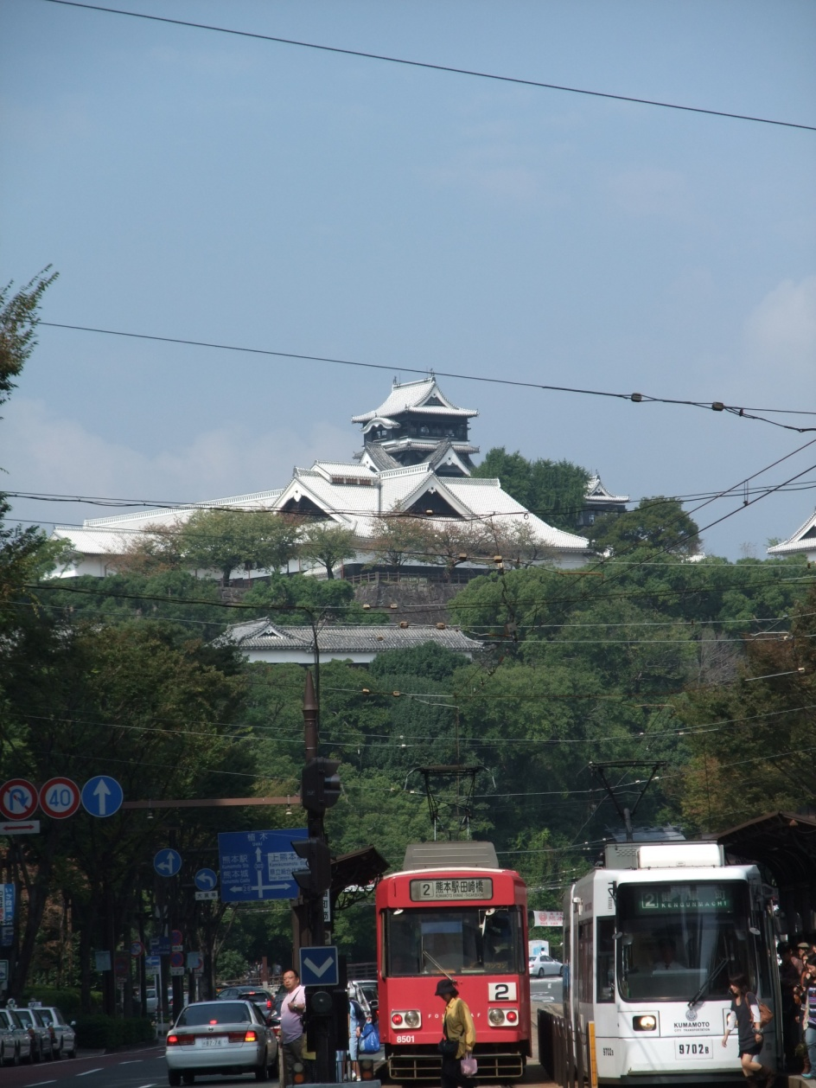
“一口店主制”の提案
一口城主制がヒント
参加者と人を集められるシステム
⇒後述
ここから徐々に元気を取り戻す！
Notes:
一口城主制とは？
熊本城の復元募金のことです。
全国各地から寄付を募り、1万円以上の寄付をした方を「一口城主」として、城主手形を発行しています。
この城主手形を持っていると、熊本市が管理する有料施設へ無料で入園できたり、物産館等での割引などのサービスが受けられるという特典がついてくる。

Slide 13
一口店主制の具体的活用案
休憩所・コミュニティ施設の需要に注目！！
高校生
成人
Notes:
時間無ければてきとーに。
この辺で13分

Slide 14
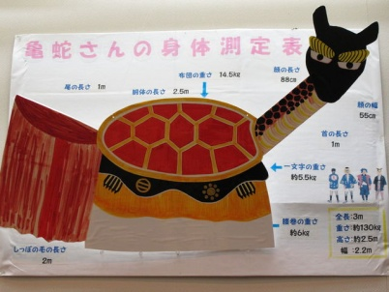
特典の提供（地域通貨ガメガメ）
一口店主
電子化
目標金額設定
出 資
併設
サービス
強化！
コミュニティスペース
ほんまっ茶屋
商店街
レンタルボックス
「やっちろボックス」
商品
提供
利用料としての対価
利用者
Notes:
利用客
気持ち的にタダで入ってのんびりしていく、というのはしにくい。
そこで、安価な商品を提供し、お客は気持ち的には商品の対価というより利用料としてお金を支払って頂く。
安価な商品……ばんぺいゆの皮の砂糖漬けなど、地元ではオーソドックスなお菓子として楽しまれているものなど。
～レンタルボックス～
人を集める魅力づくりの１つ。
別名、レンタルショーケース。
趣味の手芸を市民の方に販売してもらうもよし、商店街の店舗がそこに小さな店舗を構えるというのも良いでしょう。
ほんまっ茶屋の利用者、そして、出店者にも興味を持って頂くことができる。
ここで問題の経営主体であるが、既存のコミュニティ施設である祭遊喜と同様にまちづくり協議会などの事務所と併設させてしまえば良いのではないだろうか。ここまでに上げた安価な物品提供やレンタルボックスの委託販売程度であれば人員が1人でも居れば専門のスタッフを置かずとも充分事足りると考えられる。
～目標金額設定～
一口店主の目標価格達成に応じて休憩所設備が充実していくシステムを考案した。
例えば、最初は先ほどのばんぺいゆの皮の砂糖漬けしか提供しない休憩所であるが、一定の目標金額に達するとばんぺいゆのゼリーになったり、イグサのアイスも提供する等である。
コミュニティスペースが常に進化していくのである。それも、市民の手で。
何を充実させるかという項目も消費者に選択させても面白いかもしれない。
これはSNS等で流行している店舗経営や都市開発のアプリケーションからヒントを得た。実際の金銭を投下するアプリケーションも伸びを見せている今日では、1つの魅力として売り出せると考えている。

Slide 15
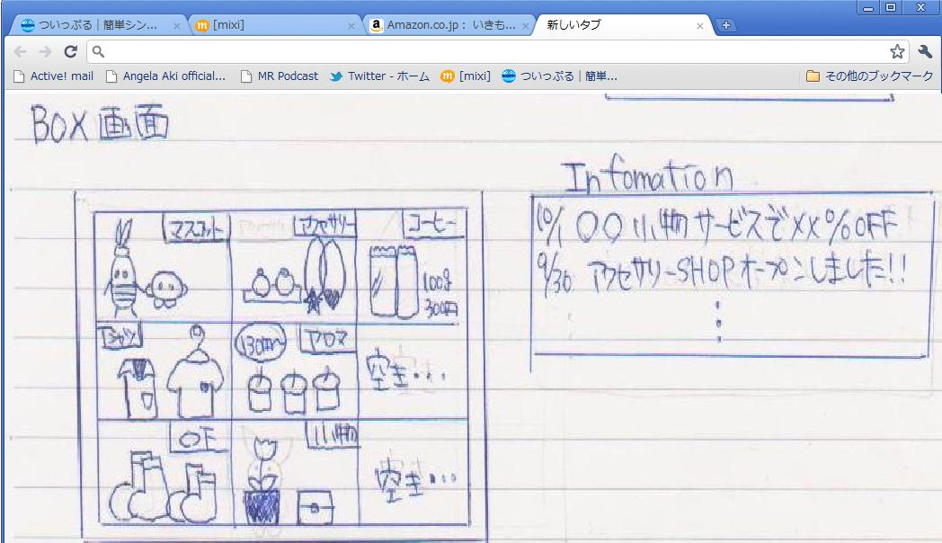
インターネットとのコラボレーション
地域SNS「ごろっとやっちろ」
Notes:
リアルタイムでほんまっ茶屋の状況が分る。
進化していく様子を手軽に観察できるというのも利点。
地域ＳＮＳのはしりでもあり、成功例でもあるごろっとやっちろを活用
利用者を確保する。
情報コースも併設する総合管理学部の利点を生かしてアプリケーションの制作が出来ないか。

Slide 17
Ⅰ-h.駐車場の改善希望点
その他意見
駐車場の広さ
完全無料化
約3割が場所・料金両方を選択

